Slide 1
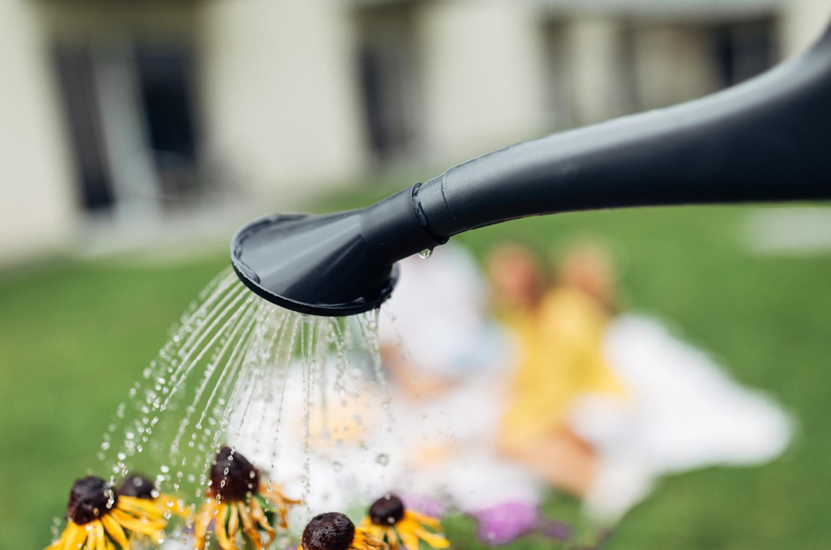



Weil grün nicht nur die Farbe unseres Logos ist …
… liegt uns der Schutz unserer Umwelt
und des Klimas am Herzen.

Slide 2

Wie Nachhaltigkeit die
Reiseentscheidung beeinflusst
Eine Studie von Booking.com aus dem Jahr 2023 zeigt, dass:
  74% der Reisenden angeben, dass sie eher eine nachhaltige Unterkunft buchen
  70% der Befragten bereit sind, mehr für nachhaltigere Reiseoptionen zu bezahlen.
  65% der Reisenden suchen aktiv nach Informationen Nachhaltigkeitsmaßnahmen der Reiseanbieter.
Quellen:
Booking.com News
Skipedia

Slide 3
Umweltzeichen
Warum Österreichisches Umweltzeichen?
Staatlich geprüft
Kontrolle und strenge Kriterien
Programm der Republik Österreich
Nationale Anerkennung
Starke Präsenz und Bekanntheit in Österreich
Glaubwürdigkeit und Verlässlichkeit des Zertifikats
Sowohl nationale als auch internationale
Zertifizierung gegeben

Slide 4
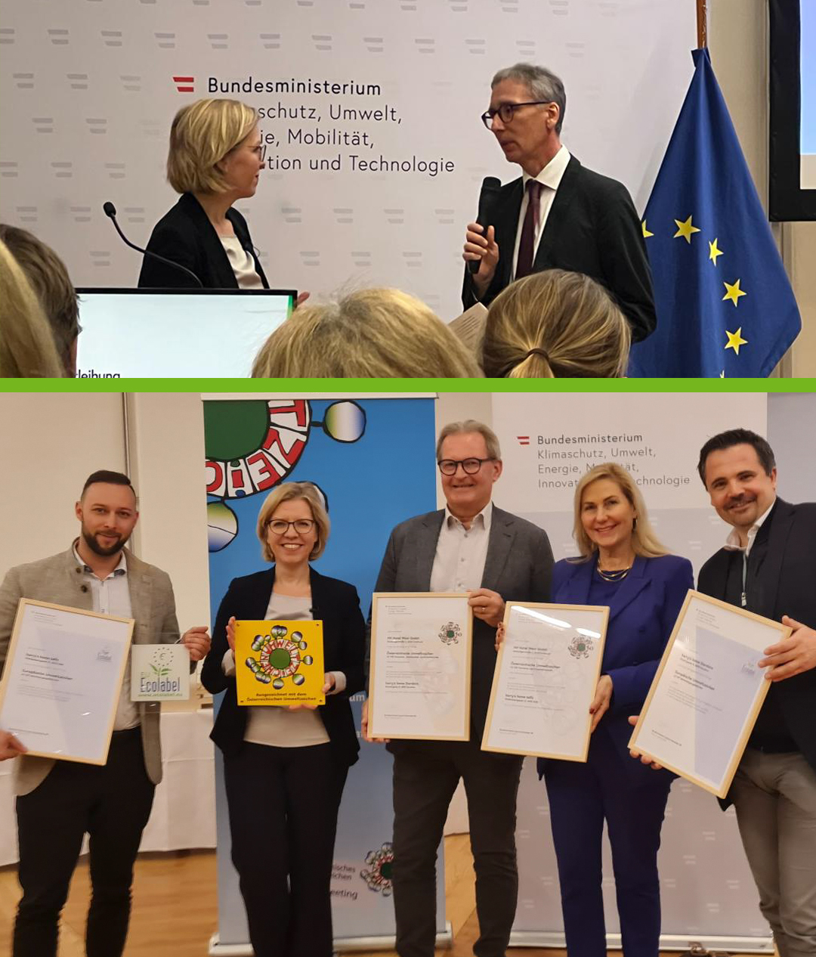
EU Ecolable
Warum EU Ecolabel?
International anerkannt
Anerkennung und Akzeptanz innerhalb und außerhalb der EU
Leichterer Zugang zu internationale Märkte
EU-weite Gültigkeit
Einheitliches Label für alle EU-Länder
Umfassende Umweltkriterien
Berücksichtigung des Lebenszyklus (von Produktion bis Entsorgung)
Förderung von nachhaltigen Praktiken in allen Unternehmensbereichen

Slide 5
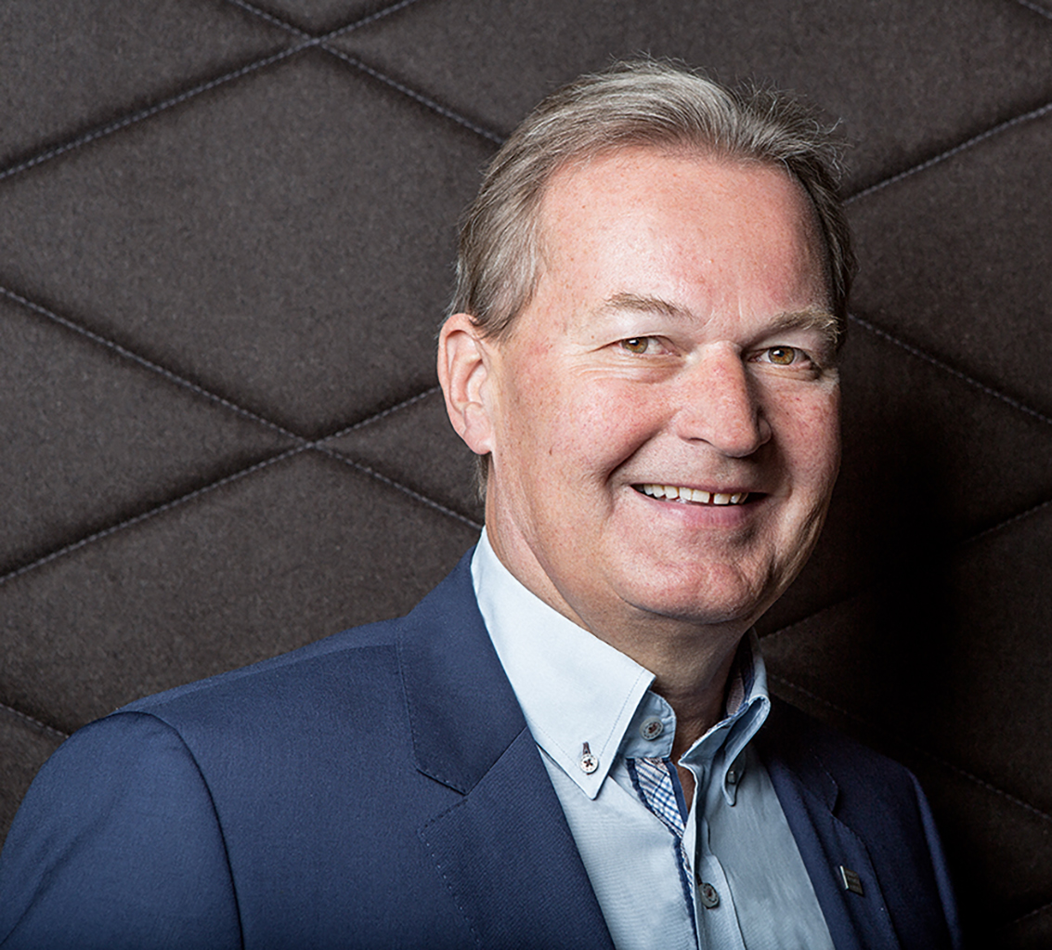
“
Der sorgsame Umgang mit den erforderlichen Ressourcen ist eine Herausforderung, der wir uns mit Überzeugung stellen. Als Familienbetrieb in fünfter Generation denken wir langfristig und haben uns das Ziel gesetzt, gemeinsam mit unseren MitarbeiterInnen jedes Angebot und jede Dienstleistung im Sinne der Ressourcenschonung zu hinterfragen und zu optimieren. Nicht ein großer Schritt wird uns zum Ziel führen, sondern viele kleine Verbesserungen in unserer täglichen Arbeit.
„
Harald harry Ultsch
Gründer, Namensgeber & Geschäftsführer

Slide 6
3
16
3.500
Länder
Hotels
Betten
…erste österreichische Hotelgruppe, die mit dem österreichischen Umweltzeichen und dem EU Ecolabel ausgezeichnet wurde!

Slide 7
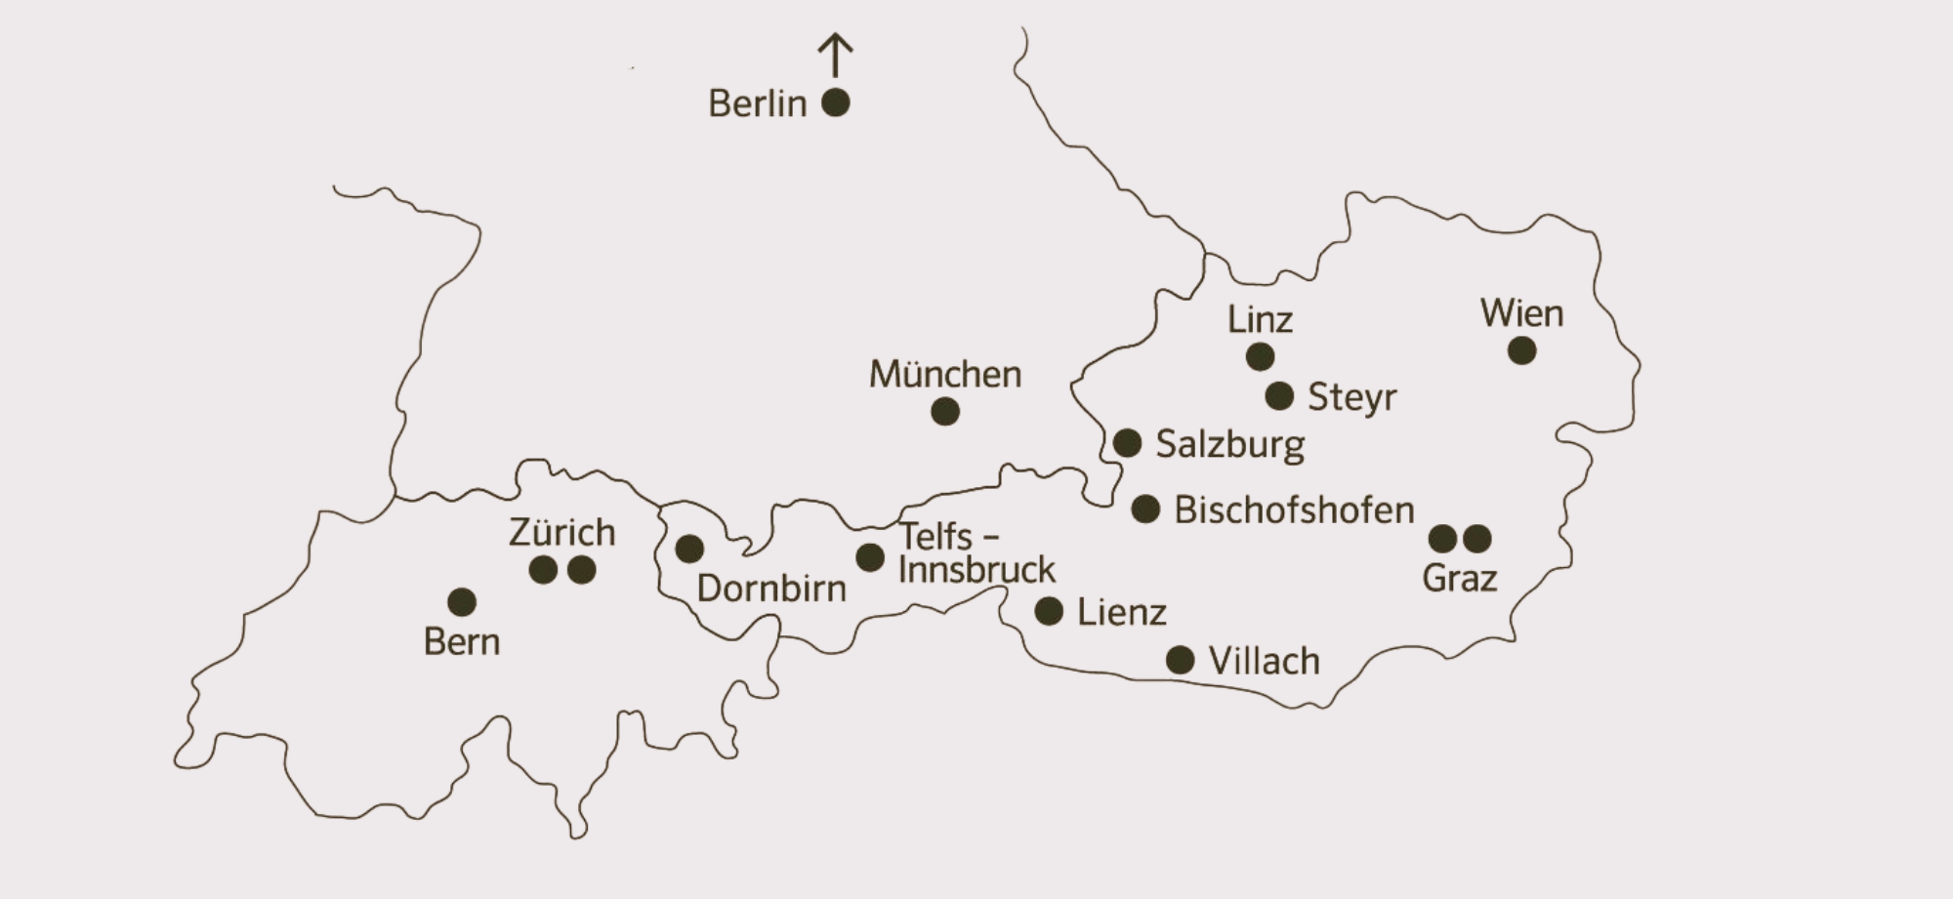
Unsere Standorte

Slide 8
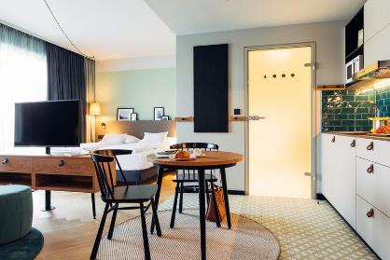
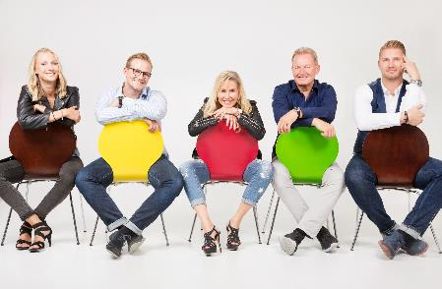
harry‘s home
Gegründet: 2006
Herkunft: Österreich – Innsbruck
Eigentümer: Holding AG – Familienbetrieb
Anzahl Hotels: 16 (11 in AT, 2 DE, 3 CH)
Konzept:
Short- und Longstay
5 Studiotypen mit und ohne Küche
Wohneinheiten 22 bis 75 m²
Create your Stay
kein Mindestaufenthalt
15-30% Longstay /Serviced Appartement

Slide 9
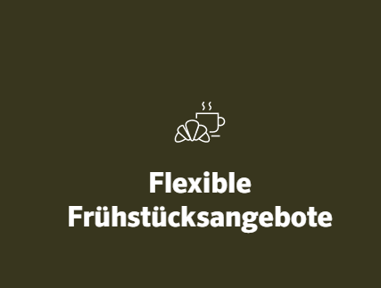
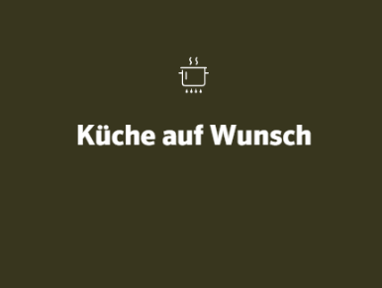

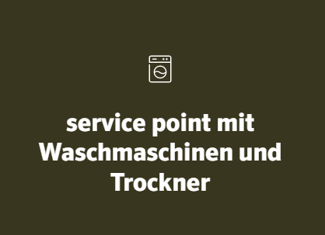


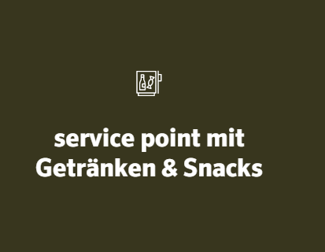
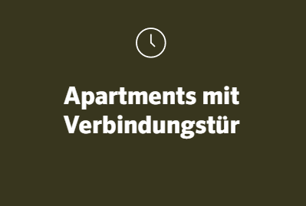
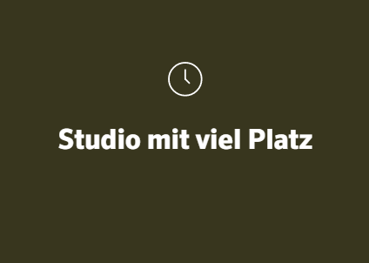
Create your stay
Flexible Zimmerreinigung
Zimmerreinigung nach 3 Tagen

Slide 10
Vision
harry‘s
Es liegt uns am Herzen aufzuzeigen, dass nachhaltiger Tourismus möglich ist.
Denn eins ist klar: wenn wir gemeinsam mit unseren Partnern, Lieferanten, Gästen und Mitarbeitern ökologische und soziale Verantwortung übernehmen, leisten wir einen wertvollen Beitrag!

Slide 11
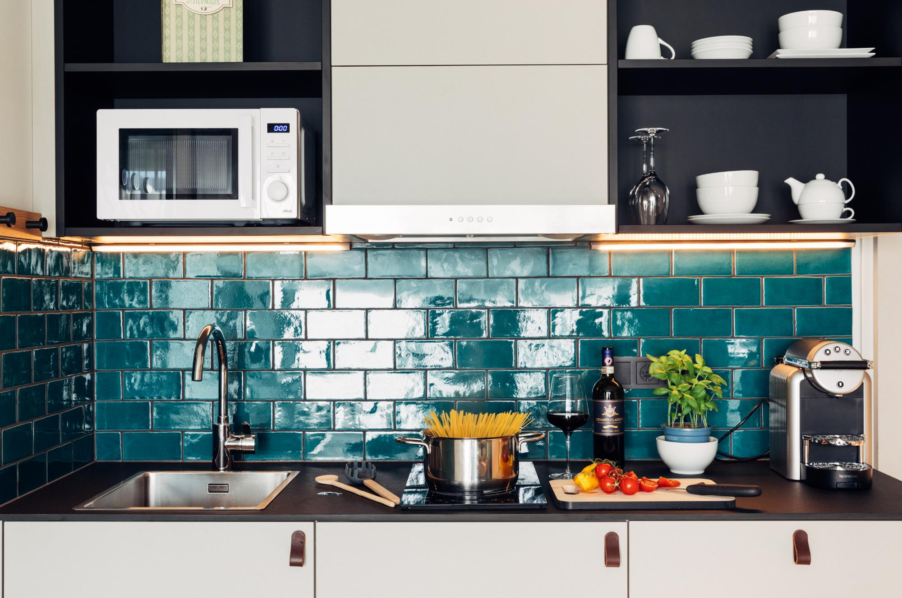

harry‘s
Werte
Hasta la pasta, baby!
Wir haben Lebensmittelverschwendung den Kampf angesagt.
Kooperation mit Too good to go

Slide 12
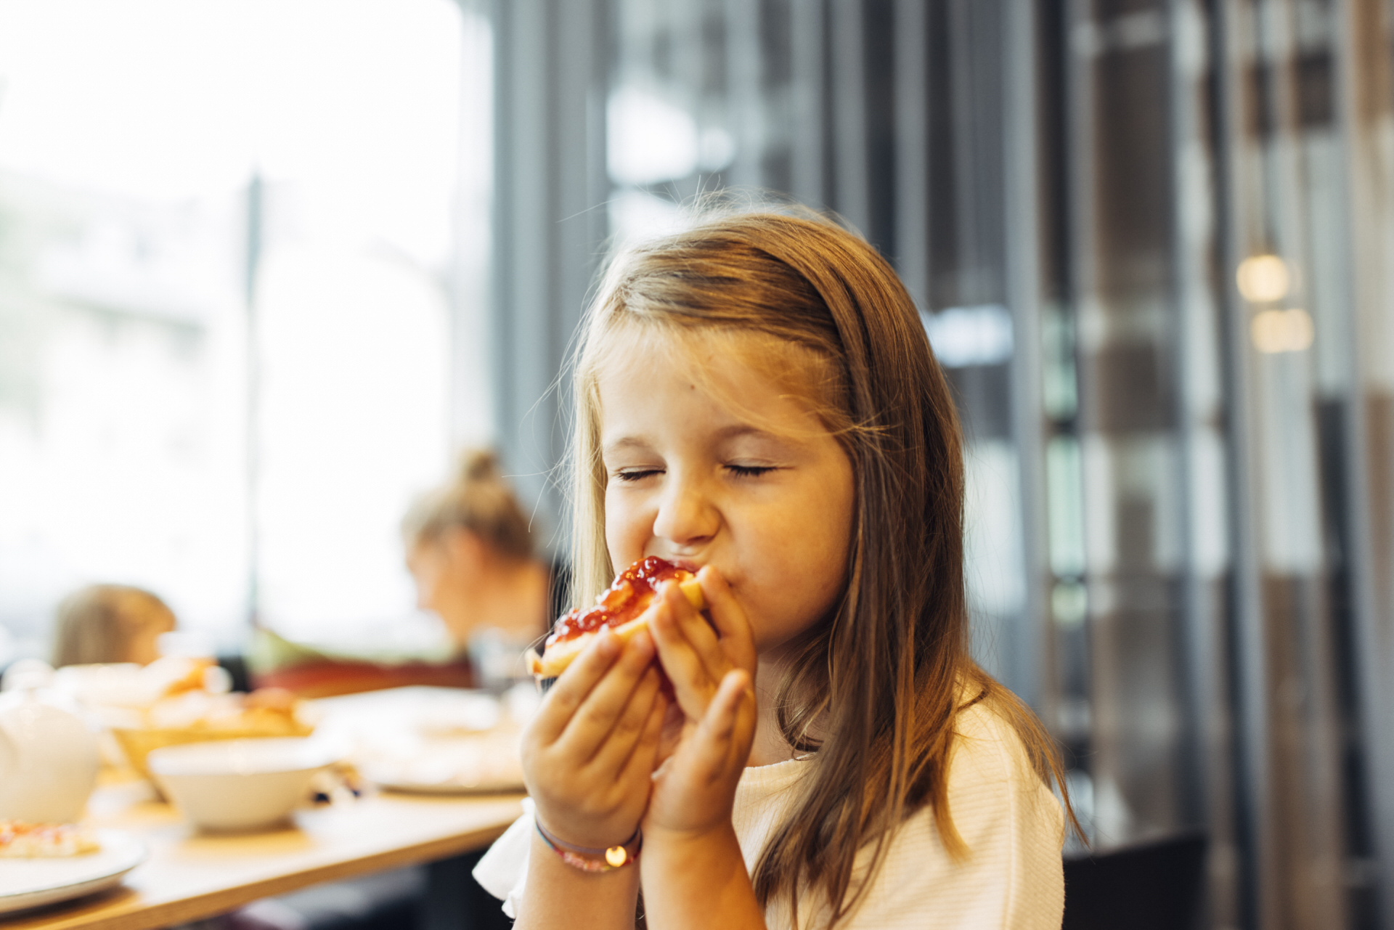
Du bist, was du isst.
Deswegen gibt es bei uns allerlei hausgemachte und regionale Produkte von lokalen Partnern und Honig aus eigener Bienenpatenschaft.

Slide 13
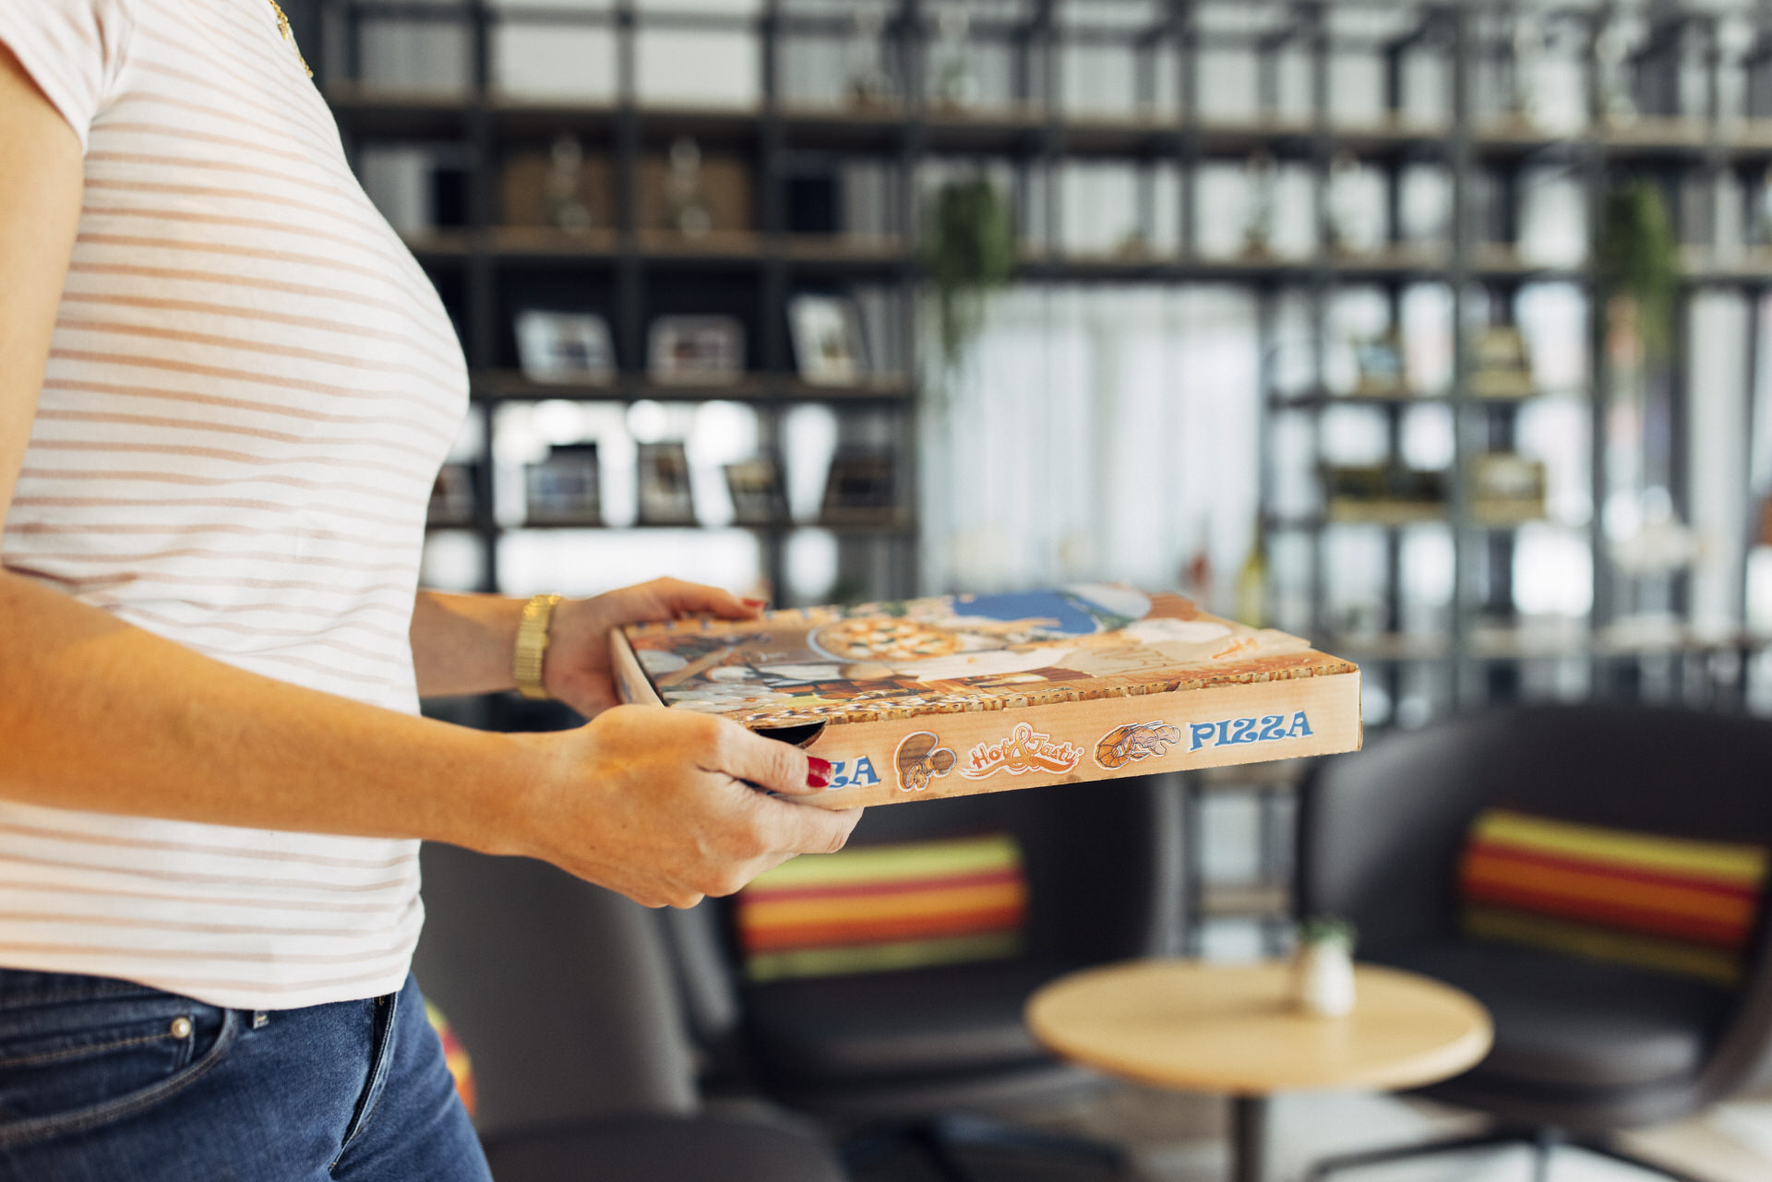
Wir sind Mülltitalente!
Wir legen großen Wert auf Mülltrennung und
reduzieren bewusst die Restmüll-Menge.

Slide 14
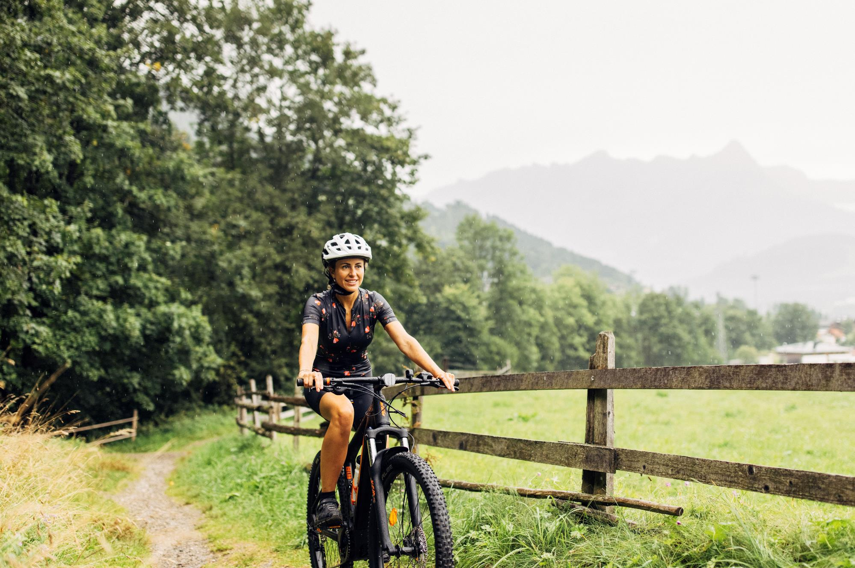
Kommt Zeit, kommt Rad.
Da wir die Anreise mit der Bahn bevorzugen, sind fast all unsere Standorte in Rufweite zum öffentlichen Nahverkehr. Zusätzlich stehen E-Bikes zum Verleih und Ladestationen für E-Autos zur Verfügung.

Slide 15
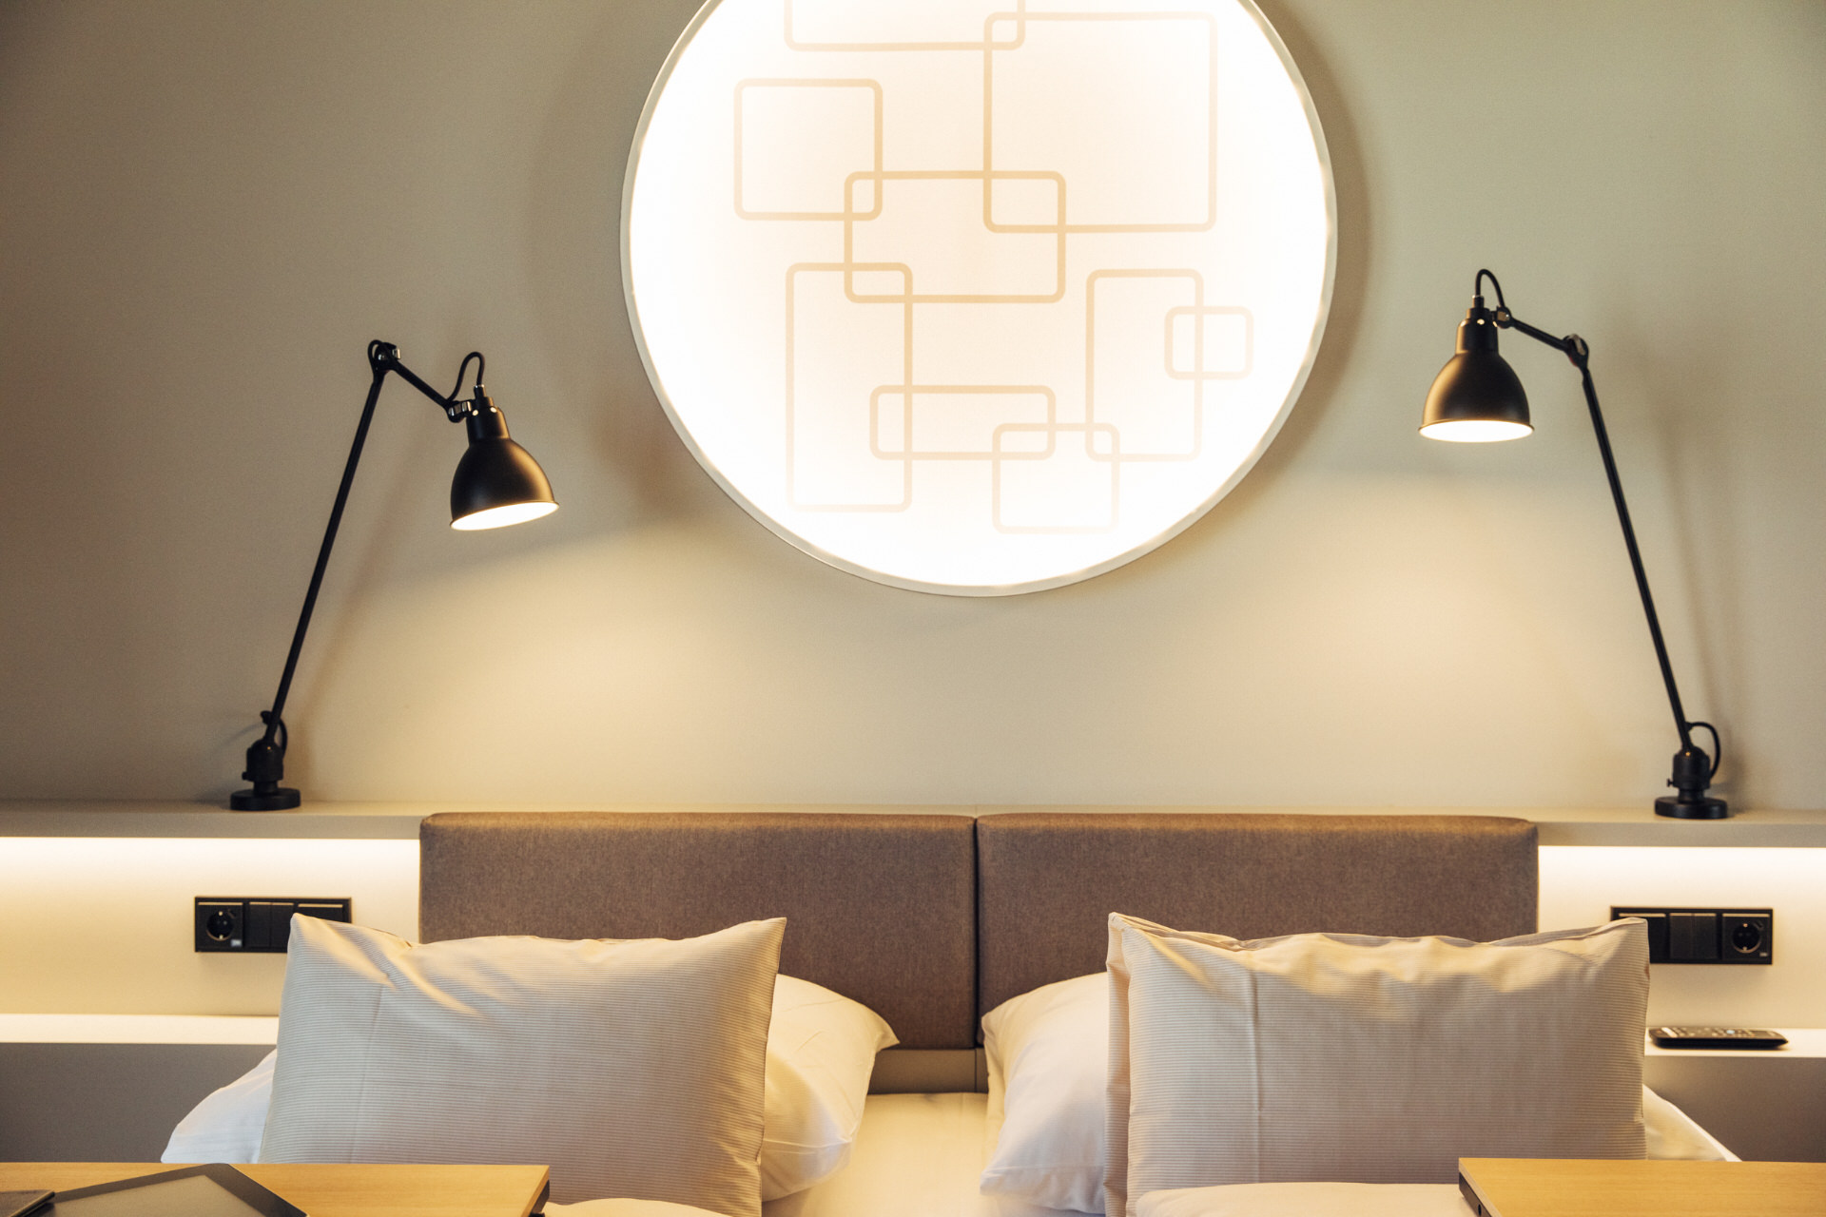
Komm auf die dunkle Seite.
Wir haben es uns zur Aufgabe gemacht, energieeffizient zu wirtschaften und sorgfältig mit Ressourcen umzugehen.

Slide 16
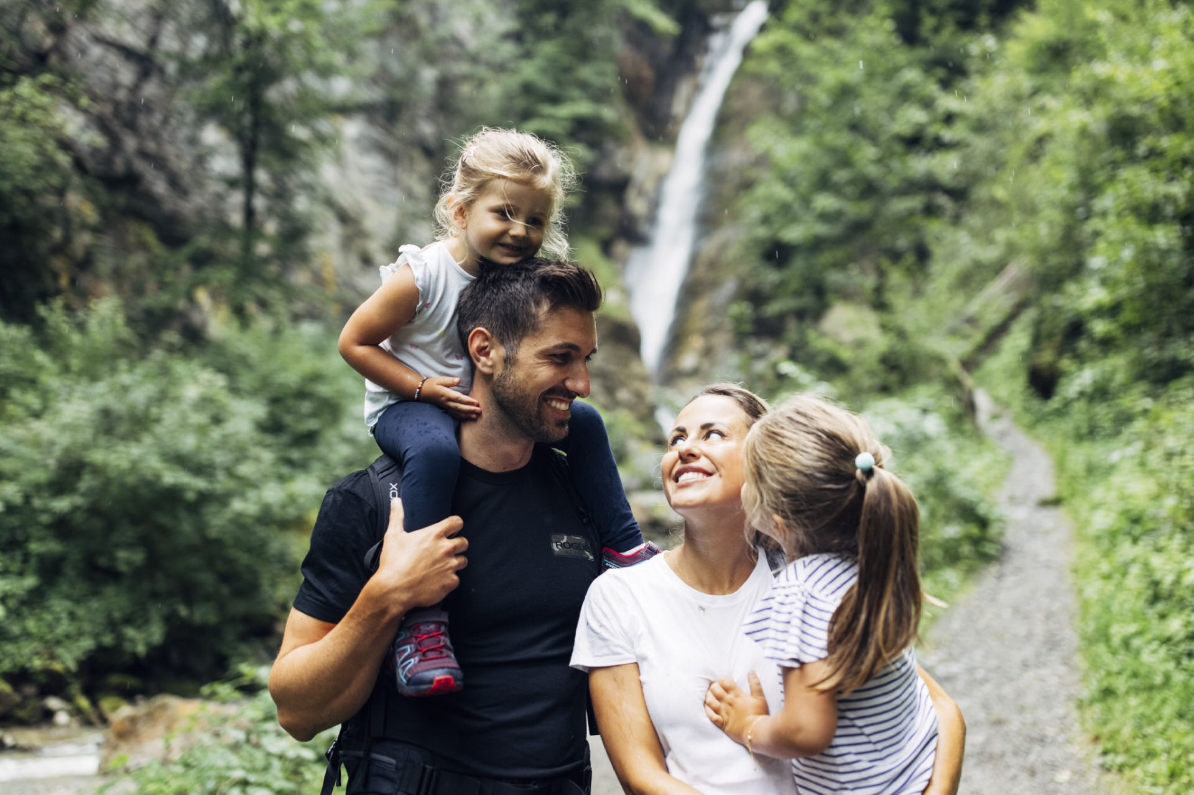
We all are family.
Das Wort Familie wird bei uns schon immer großgeschrieben:
jeder Gast, Mitarbeiter & Partner spürt zu jeder Zeit, dass er Teil einer großen Familie ist.

Slide 17
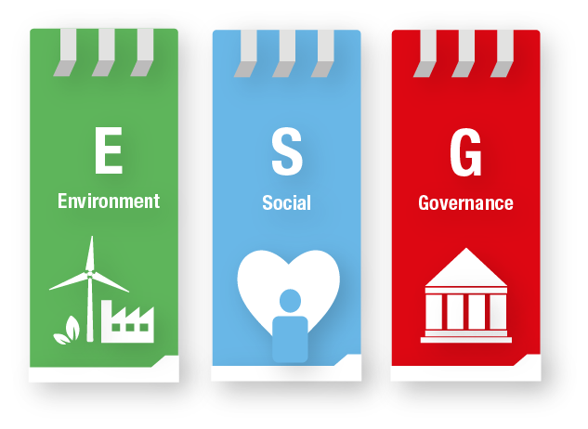
aktuelle
Aufgabe
ESG Bericht
Inhalt: Versprechen, Bemühungen und Fortschritte in den Bereichen Umwelt, Soziales und Unternehmensführung

Slide 18
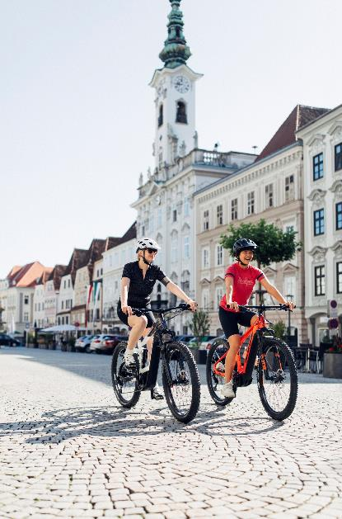

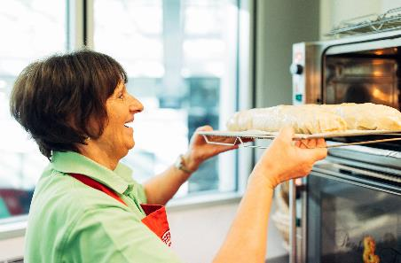
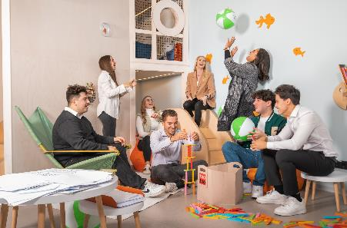



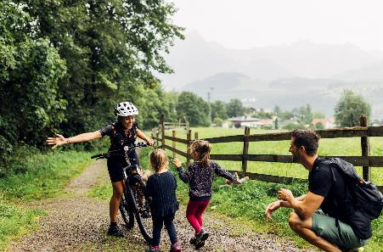
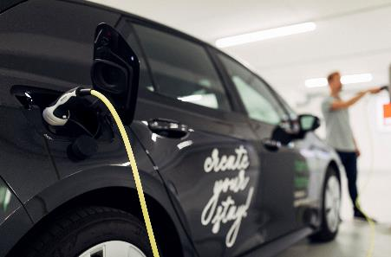
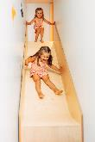


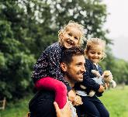
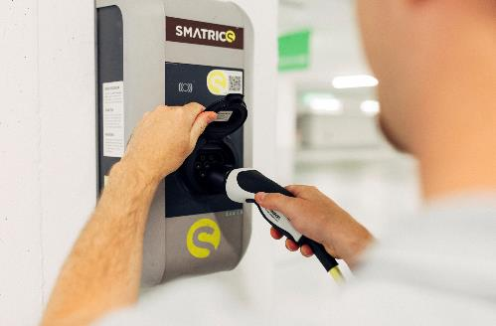
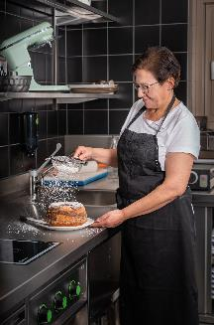
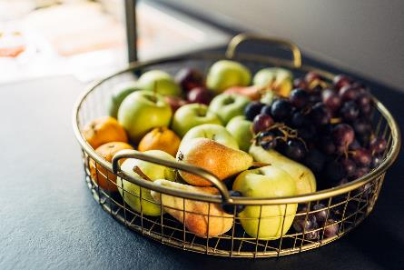

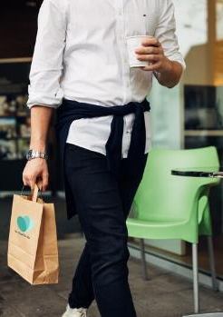

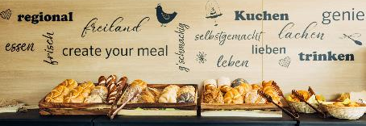



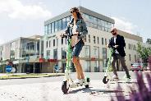

Slide 19

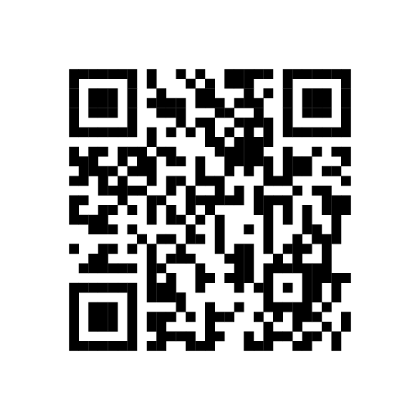
Wir haben ein Herz für ECO

